Slide 1
从 B2/B4 到 GGN
Google 骨干网重构
Notes:
三个问题的结论先行。
1）为什么升级：B2 是运营商式 IP/MPLS，分布式 MPLS-TE 随 LSP 增长撑不住；B4 集中式 TE 的全局控制器是全球故障域，硬件转发表逼近上限；双网并存导致特性做两遍、容量不能互借。新需求来自 Cloud（可执行 SLO、多 region 故障不可接受）和 AI（规模超出单个数据中心）。
2）GGN 是什么：模块化分域（Edge/Core + Edge-Core API）、核心分片（4 个 shard，B4 为 Shard 1）+ 区域化（每 region 独立 TE/BwE）、WBB 多厂商硬件。
3）启示为推断：GGN 本身是控制面/可用性论文，未涉及深缓存、长距 RDMA、集合通信感知拥塞控制。

Slide 2





为什么要把 B2/B4 升级为 GGN
B2：公网骨干
B4：软件定义广域网
两张网并存
传统运营商风格IP/MPLS网络，处理面向普通用户的互联网流量；
集中式 SDN 控制器，自研硬件
两套控制面、管理系统、运维流程
LSP 数量随网络扩张持续增长，分布式 MPLS-TE 控制面逼近扩展上限
全局控制器的 bug 可影响全球；依靠升级更强硬件、增加节点实现扩容
IPv6、新 QoS 等特性要开发两遍；容量不能互借，海缆中断时一张网拥塞、另一张闲置
新需求
GGN 的四个目标
Cloud 客户 把网络当成自己的业务，要求明确的 SLO、可预测的带宽、延迟和可用性；多区域同时故障不可接受
消除全局故障
限制在单个区域内
超大可扩展能力
不再单纯依赖硬件升级
AI/ML 训练规模超出单个数据中心，容量需求爆发式增长
网络快速迭代
新硬件、新特性快速上线
清晰可执行 SLO
丢包、带宽、时延可执行
Notes:
IPv6（互联网协议第6版）是用于在互联网上标识设备和路由数据的最新网络层协议。它是为取代地址已耗尽的IPv4而设计的，将IP地址长度从32位扩展至128位，提供几乎用不完的地址空间。
论文 §2：B2 的 MPLS-TE 控制面受 LSP 增长所困（图 1）；B4 的集中式 TE 扩展性好，但全局控制器是全球故障域（2019 年 GCP 网络事故），硬件表项受限（图 2）。B4 靠垂直扩容（100GE→400GE 芯片）和水平扩容（加 supernode），不足以支撑 Cloud 与 AI/ML 的容量增长。
双网问题：控制面、管理栈、运维流程各一套；B2 与 B4 支持的流量类型、连接的 edge、时延都不同，容量无法动态互借。
新需求：Cloud 客户要求带宽/时延/可用性 SLO、数据主权下的路径控制、按需带宽和线速加密；多 region 故障不可接受。动机中明确写到 ML 工作负载规模超出单个数据中心。
┌─────────────┬──────────┬─────────────────────────────────────────────────────────────────────────────┐
│ │ B2 / B4 │ GGN 的 4 个 shard │
├─────────────┼──────────┼─────────────────────────────────────────────────────────────────────────────┤
│ 流量类型 │ 各管各的 │ 每个 shard 都承载所有类型（按 Tier 分优先级） │
├─────────────┼──────────┼─────────────────────────────────────────────────────────────────────────────┤
│ 连接的 edge │ 不一样 │ 每个 edge（Compute、CSE、IE）都接到全部 shard │
├─────────────┼──────────┼─────────────────────────────────────────────────────────────────────────────┤
│ 统一调度 │ 没有 │ Shard Enforcer 掌握所有 shard 的可用带宽，可以按目的地把流量从一个 shard 挪到其他 shard │
├─────────────┼──────────┼─────────────────────────────────────────────────────────────────────────────┤
│ 容量规划 │ 分开做 │ 统一做：Tier-0/1 按 N−1 规划，低优先级流量机会性地用各 shard 的余量 │
└─────────────┴──────────┴─────────────────────────────────────────────────────────────────────────────┘

Slide 3
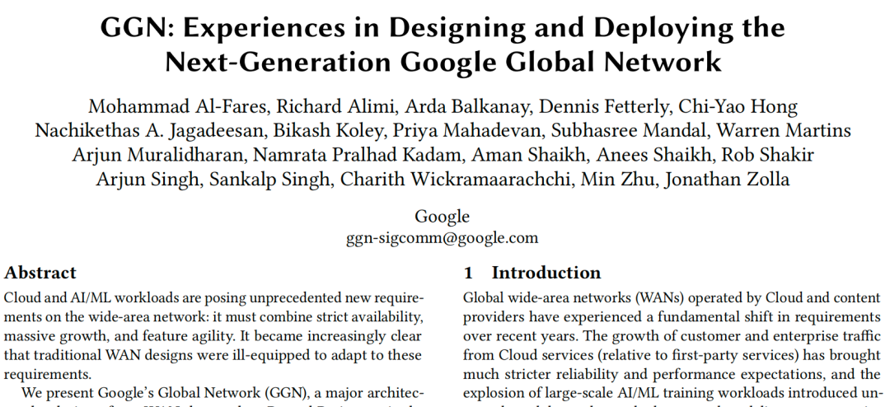
SIGCOMM 2026 从 B2/B4 到 GGN，谷歌新一代全球广域网 GGN

Slide 4
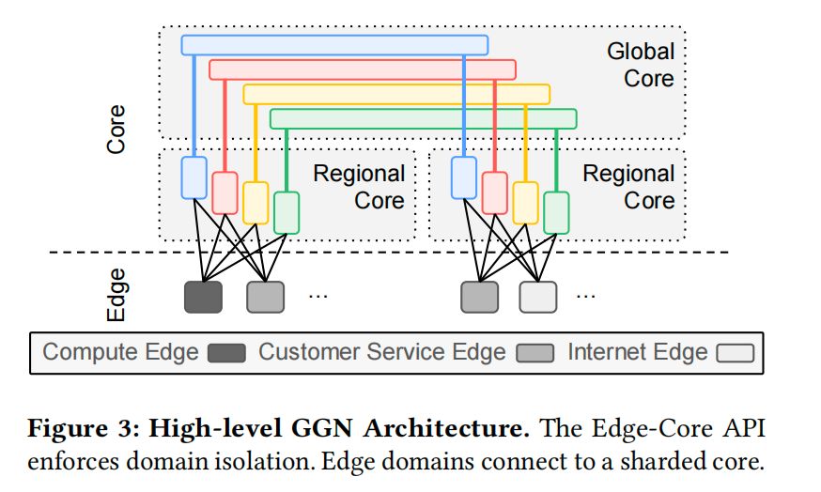
GGN 架构
核心域Core：负责在不同边缘之间中转流量，分为全局核心Global Core（连接所有地区）、区域核心Regional Core（处理同一个区域内部流量）。
边缘域Edge：流量的起点和终点，分为三类：
  计算边缘：对接谷歌计算集群，如 Jupiter 集群；
  客户服务边缘：对接谷歌云专线客户；
  互联网边缘：对接外部互联网对等互联。
这些域之间的关键边界叫 Edge-Core API。它不是某个单一协议，而是一套交互规范：
路由 API：基于 eBGP，交换最小必要的路由信息。
带宽 API：基于 BwE4（谷歌自研带宽管控系统），核心告诉边缘能分配多少容量。

Slide 5
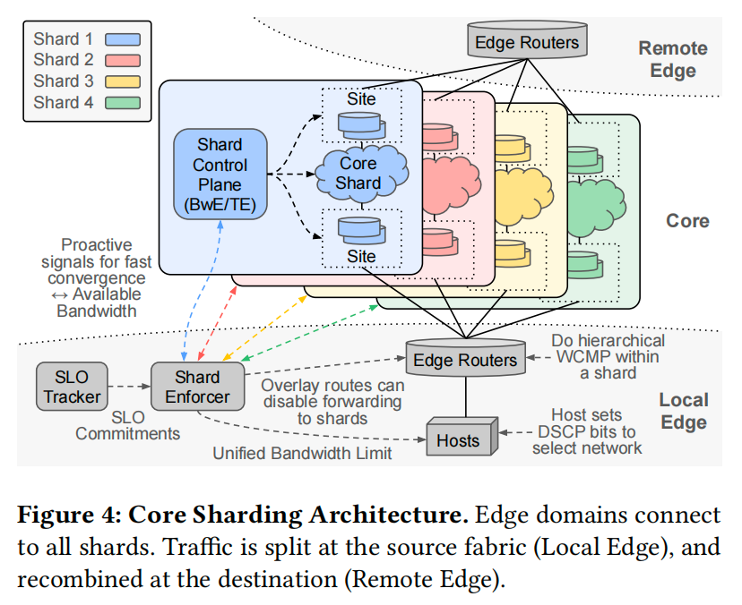
GGN 分片
每个分片拥有完全独立的数据转发平面、独立SDN控制平面，二层及以上完全隔离，分片之间核心内部不直接互通。边缘路由器同时连接全部分片，流量分散跑在各个分片上。
全局故障被分片隔离：一个分片的控制面 bug 不会直接搞垮所有流量。
水平扩展：容量可以分散到多个分片，而不是让单个全局控制器管整个网络。
N+1 式冗余：坏一个分片，其余分片可以承接高优先级流量。
GGN 三大特点：核心分片（Sharding）、区域化隔离（Regionalization）、硬件厂商无关化（WAN Building Block）。
Notes:
这里的“二层”是广域网里按 L0～L3 给网络分层时的第二层：路由器与路由器之间的链路。"二层及以上"就是链路、路由器、路由，以及上面的 SDN 控制面。不在隔离范围内的，是下面的光纤和光传输（L0/L1）。
论文里流量的出发端叫 Local Edge，接收端叫 Remote Edge。流量在 Local Edge 拆分到各个 shard，在 Remote Edge 汇合。

Slide 6



GGN：一张分片、区域化的统一 SDN 骨干
Region A 核心
Global Core
Region B 核心
模块化分域
Shard 1 · B4
TE / BwE
TE / BwE
TE / BwE
Edge 负责收发（Compute / CSE / IE），Core 负责中转（Global / Regional）；两者只经 Edge-Core API 交互，故障互不传染
Shard 2
TE / BwE
TE / BwE
TE / BwE
分片 + 区域化
Shard 3
TE / BwE
TE / BwE
TE / BwE
Core 复制为 4 个 shard（B4 即 Shard 1），路由器及以上严格隔离，Tier-0/1 按 N−1 规划；每个 region 独立 TE/BwE，只读本 region 输入
Shard 4
TE / BwE
TE / BwE
TE / BwE
WBB 多厂商硬件
Edge-Core API（eBGP 路由 + BwE 带宽）· 每个 edge 接入全部 shard
按抽象 SKU 采购商用路由器，统一 gNMI / gNOI / gRIBI 接口；任一厂商的 bug 都不会影响全部 shard
Compute Edge
Jupiter 集群
CSE
Cloud 专线接入
Internet Edge
对外互联
故障响应 亚秒级 PRR 换路 → 秒级 BGP 撤路由 → 分钟级 SE/TE 重新分配；TE 异常时自动回退到 BGP/IS-IS 底层路由
行 = shard：物理隔离的平行全球网（路由器及以上严格隔离）
格 = 控制域：每格一套独立 TE/BwE，只读本域输入
Notes:
左图：核心网被复制成 4 个 shard（行），每个 shard 内部再按 Global Core / Regional Core 切成控制域（格）；每格有独立 TE/BwE。Shard 1 是原 B4，Shard 2~4 新建且从一开始就区域化；Shard 1 仍在逐步区域化（53% 的 region 已完成）。
Edge 域不分片，每个 edge 经独立 L1 链路接入全部 shard；源端 edge 按流 ECMP 拆分，目的端汇合。SE（Shard Enforcer）在 edge 的 BwE 控制面里，用 target prefix + BGP 递归解析按目的集群停用某个 shard。
隔离：路由器及以上严格隔离，L0/L1（光纤、光传输系统）尽量隔离，海缆等共用。
WBB：抽象 SKU（转发能力、吞吐、功耗），WBB-XL（16 槽机框）用于最大数据中心、WBB-S 用于 peering 站点；开放接口 gNMI/gNOI/gRIBI。

Slide 7
一、分片执行器 Shard Enforcer（SE）
SE 是一个策略驱动的 SDN 组件：
掌握所有分片的带宽、可达状态；
通过BGP协议向边缘路由器下发策略，告诉路由器哪些分片能用、哪些要禁用；
同时通知主机侧BwE带宽管控，调整流量配额。
SE 能根据 Service Level Objective 和业务策略做主动、精细的决策。故障发生时，GGN是多层递进响应：
亚秒级数据平面：主机立刻把流量哈希切换到正常分片，应对黑洞故障；
秒级边缘路由层：BGP 检测路由消失，边缘路由器自动避开故障分片；
分钟级SDN控制平面：SE 感知故障，通知剩余分片的控制器重新计算全网带宽分配，处理带宽下降这类非黑洞的部分故障。
流量分级 Service Level Objective：
Tier-0面向用户最高优先级：99.99可用性，每月只允许约4分钟故障；
Tier-1内部高重要流量：99.9可用性；
Tier-2大带宽、对时延不敏感业务；
Tier-3批量拷贝、后台迁移流量，容忍大量降级。
Notes:
这里的“二层”是广域网里按 L0～L3 给网络分层时的第二层：路由器与路由器之间的链路。"二层及以上"就是链路、路由器、路由，以及上面的 SDN 控制面。不在隔离范围内的，是下面的光纤和光传输（L0/L1）。
论文里流量的出发端叫 Local Edge，接收端叫 Remote Edge。流量在 Local Edge 拆分到各个 shard，在 Remote Edge 汇合。

Slide 8
二、区域化 Regionalization
分片解决跨全球的控制器bug风险，而区域化解决单个地区内部故障向外扩散。
GGN给每一个地理区域部署一套完全独立的TE流量工程、BwE控制器。区域控制器只能看见、管控本区域拓扑和流量，看不到全球完整网络。
区域内流量：完全交给本区域控制器全权处理；
跨区域流量：由区域控制器 + 全局控制器共同协作，各自管理自己管辖那一段路径，合并后得到最终带宽配额下发主机。
区域与全局之间设置硬边界，由边界节点Border Node充当关口。边界节点物理硬件被两者共享，但做了严格保护：一旦策略冲突，区域控制器指令优先级永远高于全局控制器，杜绝全局控制器错误配置污染本地区域业务。
连接边界节点的物理链路，做逻辑切分，一部分带宽专门给区域内部流量，剩下归全局跨域流量使用。不需要改动硬件，通过配置就可以动态调整两边带宽占比。
Notes:
这里的“二层”是广域网里按 L0～L3 给网络分层时的第二层：路由器与路由器之间的链路。"二层及以上"就是链路、路由器、路由，以及上面的 SDN 控制面。不在隔离范围内的，是下面的光纤和光传输（L0/L1）。
论文里流量的出发端叫 Local Edge，接收端叫 Remote Edge。流量在 Local Edge 拆分到各个 shard，在 Remote Edge 汇合。

Slide 9
三、硬件可选策略 WBB WAN构建块
谷歌B4时代使用自研定制路由器硬件，现在GGN转向多厂商通用商用路由器，提出WAN Building Block（WBB）标准。优势如下：
规避单一厂商固件Bug、供应链断供风险；
快速享用商业硬件迭代，不用自己投入巨大人力做硬件开发；
工程师聚焦核心软件（控制平面、流量调度），硬件交给供应商。
WBB包含两大部分：
标准化开放API；
抽象硬件SKU目录：不指定具体型号，只定义设备能力规格（吞吐量、功耗、转发能力），多家厂商硬件只要满足规格就可以互换部署。
Notes:
这里的“二层”是广域网里按 L0～L3 给网络分层时的第二层：路由器与路由器之间的链路。"二层及以上"就是链路、路由器、路由，以及上面的 SDN 控制面。不在隔离范围内的，是下面的光纤和光传输（L0/L1）。
论文里流量的出发端叫 Local Edge，接收端叫 Remote Edge。流量在 Local Edge 拆分到各个 shard，在 Remote Edge 汇合。

Slide 10






对 scale-across 硬件需求的启示
【推断】左栏由 GGN 的设计推导；右栏是 GGN 未覆盖、跨站训练数据面必须补齐的部分
GGN 已验证的设计 → 跨站互联要求
GGN 未覆盖 → 站点边界必须补齐
多平面 + N−1 冗余
深缓存（HBM 级）
每个集群出口接入全部平面，容量按 N/(N−1) 超配；不受保护时坏一个平面，带宽少约 1/N
800G 端口的在途数据：100 km（RTT 1 ms）≈ 100 MB；metro 上限 5 ms ≈ 500 MB
光层路由多样性
长距 RDMA
隔离只做到路由器层，光纤与光传输系统仍共享；关键链路要走不同管道和路由，metro 距离上成本可控
无损 PFC 要按在途数据量留余量，浅缓存给不起；需要深缓存、分段流控或选择性重传网卡
开放接口 + 多厂商
距离自适应 + 集合通信感知的拥塞控制
设备需支持 gNMI / gNOI / gRIBI 开放接口，厂商按平面分散；供货速度要跟上 AI 驱动的扩容
反馈环从微秒变成毫秒，被动降速来不及；按集合通信提前错峰编排，让各流同时完成
表项与加权负载均衡
相干可插拔光模块
要有足够的 ECMP/WCMP 组和隧道表项：GGN 受其所限，ECMP 下有 6% 不均衡，一次只能停一个 shard
400G/800G ZR/ZR+ 直插路由器端口；Cisco 估算两个 100 MW 站点需 1.2～3.2 万个相干端口
右栏另据：Cisco（2026.10）、Broadcom、NVIDIA、MatchRDMA（arXiv 2604.23932）
Notes:
左栏（由 GGN 推导）：
· 多平面：GGN 按 N−1 只保护 Tier-0/1；4 个 shard 时容量 1.33 倍超配。训练同步流量若算 Tier-2（高带宽、时延不敏感），单个 shard 故障时损失约 1/4 带宽，同步训练整体变慢。
· 光层：GGN 只在路由器及以上严格隔离，海缆、光传输系统共用；历史事故中共用光层的故障出于成本考虑不打算完全隔离。metro 距离的陆缆做路由多样性比海缆便宜得多。
· 开放接口：WBB 的抽象 SKU + gNMI/gNOI/gRIBI；部署规则是任一厂商 bug 不影响全部 shard。GGN 最近约每 2 周新增一张 2019 年规模的 B4。
· 表项：B4 受硬件表项限制，Tree Tunnels 把隧道和 FIB 表项减少最多 90%；SE 受 WCMP 组数限制，一次只能停一个 shard、只能为 50% 远端 edge 编程独立状态；ECMP 下观测到 6% 不均衡。
右栏（GGN 未涉及，来自公开资料）：
· 在途数据量 = 带宽 × RTT；光纤约 5 µs/km。800 Gbps × 1 ms = 100 MB；× 5 ms = 500 MB。深缓存芯片如 Broadcom Jericho4、Cisco Silicon One P200（HBM）。
· 长距 RDMA：PFC 暂停信号跨 100 km 需 0.5 ms，下游需约 100 MB 余量；分段方案如 MatchRDMA（arXiv 2604.23932）。
· 拥塞控制：NVIDIA Spectrum-XGS 的距离自适应拥塞控制；Cisco 主张利用集合通信的重复性提前调度，深缓存作安全网。
· 光模块：Cisco（The Register，2026.10）估算 scale-across 带宽约为常规 DCI 的 14 倍，两个 100 MW 站点需 1.2~3.2 万个相干端口（常规 DCI 约 1~2 千）。

